Slide 1
Gustavo Lisboa Gonçalves
Portfólio Profissional
Ciência de Dados • Machine Learning • Desenvolvimento

Slide 2
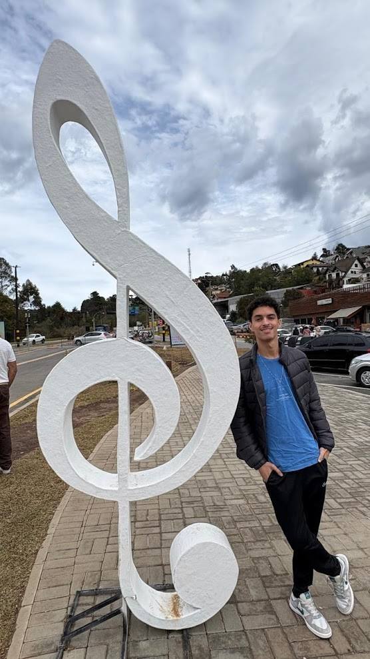
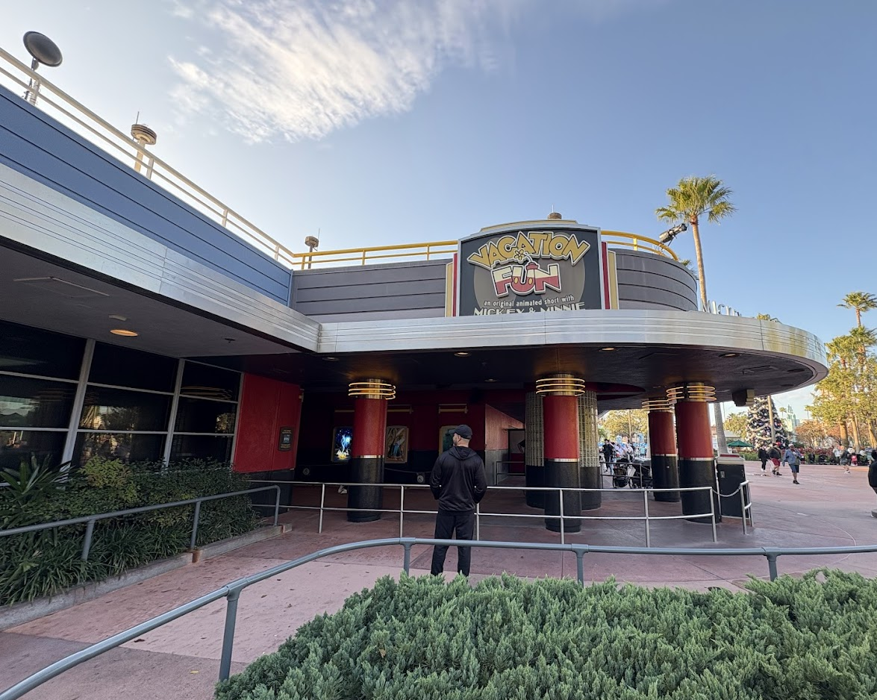
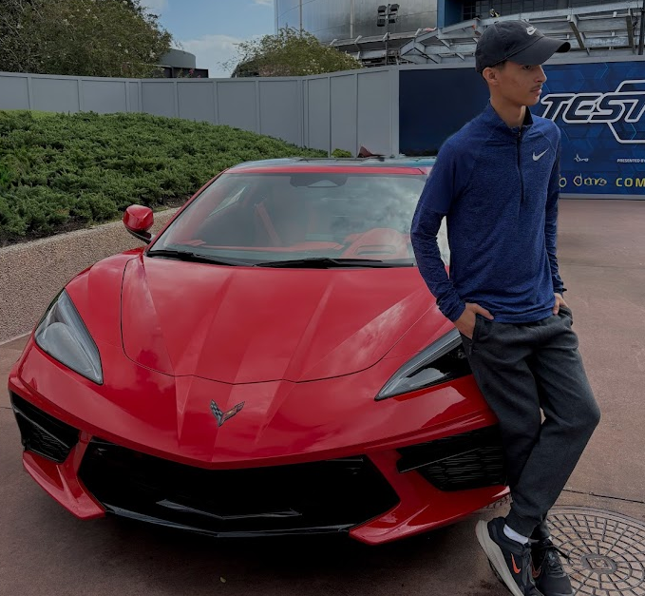
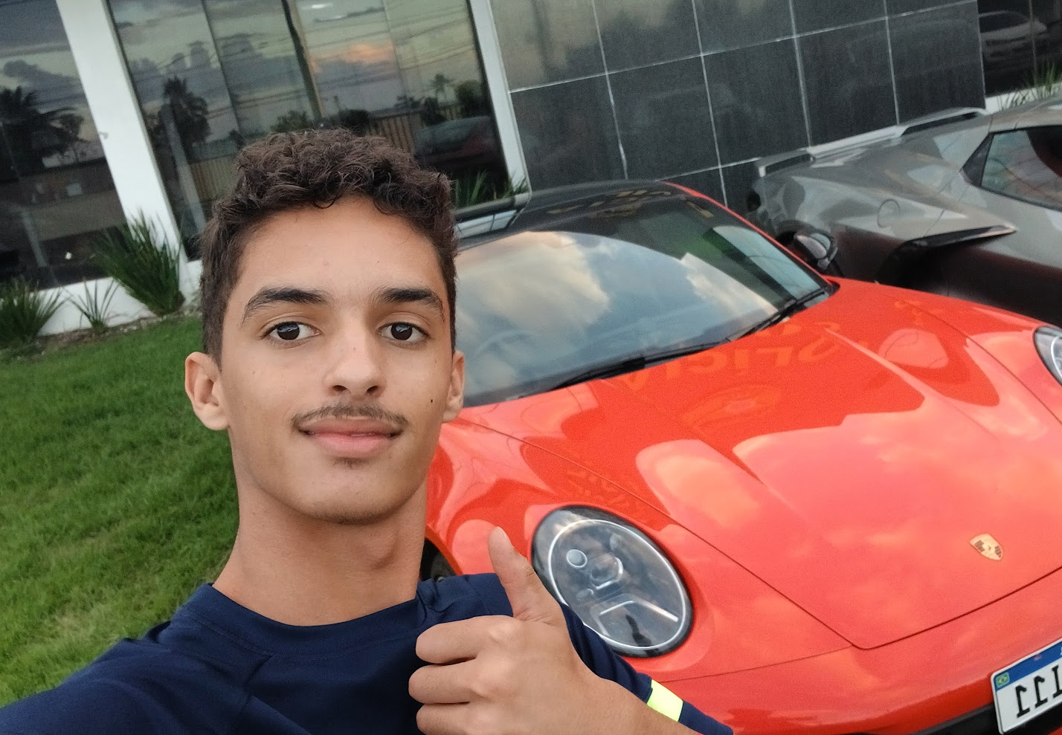
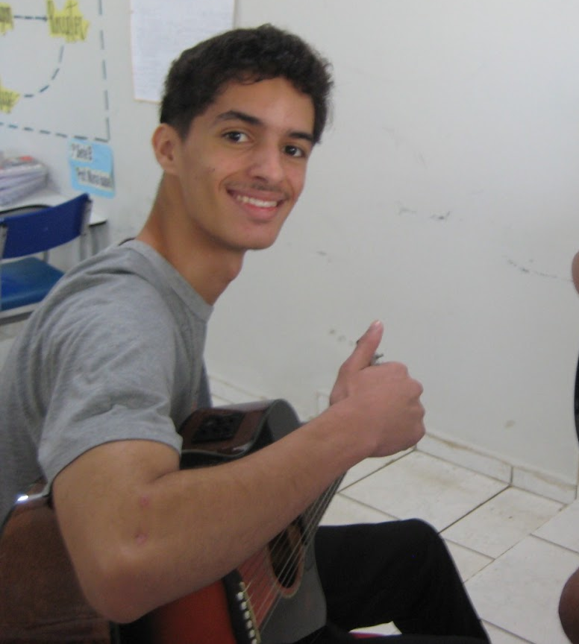
Sobre Mim
Sou apaixonado por:
🖥️ Tecnologia
🎸 Música (violonista)
🚗 Carros esportivos
🛫 Viagens
🎥 Filmes

Slide 3
Habilidades Técnicas
🔬 Ciência de Dados
- Python para análise
- Machine Learning
- Estatística aplicada
🔄 Versionamento
- Git e GitHub
- Branching e Merge
- Colaboração
💻 Desenvolvimento Web
- HTML5, CSS3, JavaScript
- Front-End responsivo
- Design moderno
🔒 Segurança & IA
- Cibersegurança
- Automação com n8n
- Agentes de IA

Slide 4


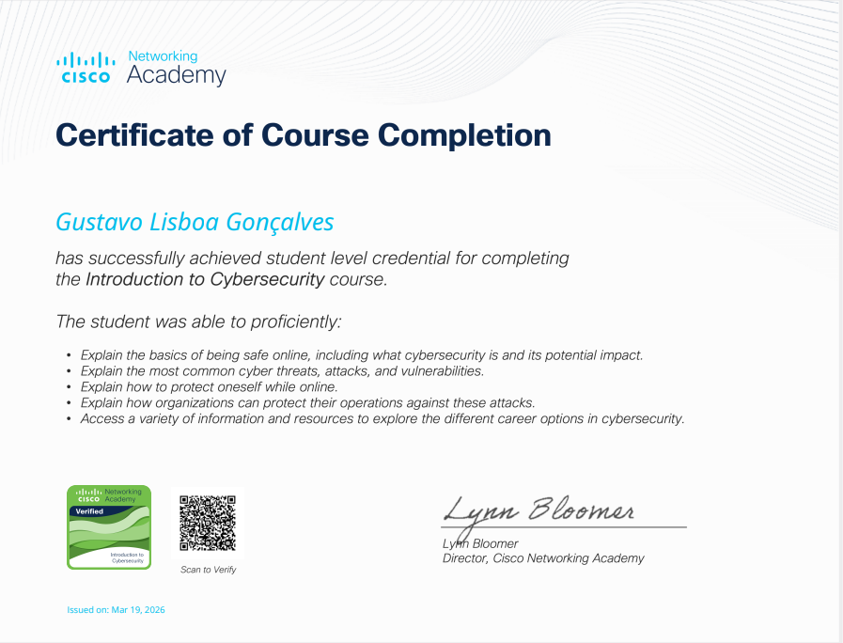


Certificações
Imersão Agentes de IA
Introdução à Cibersegurança
CEUB via Cisco
Introduction to Cybersecurity
Cisco Networking Academy
Git + GitHub Essencial
Imersão Front-End com IA

Slide 5
Front-end de site de streaming
Descrição:
Desenvolvimento completo utilizando VsCode e GitHub, demonstrando habilidades em web development e boas práticas de versionamento.
Tecnologias usadas:
HTML • CSS • JavaScript • VsCode • GitHub
Resultados:
✓ Site responsivo e funcional
✓ Código completo
Link do site:
https://gustavolg95.github.io/streaming_CarrosFlix/

Slide 6
Competências Pessoais
Disciplina
Focado nos estudos
Resolução de Problemas
Pensamento analítico
Trabalho em equipe
Comunicação efetiva
Aprendizado Contínuo

Slide 7
Vamos Conversar?
📧E-mail: lisboag.gustavo@gmail.com
💼 LinkedIn: Gustavo Lisboa Gonçalves
💻 GitHub: Gustavolg95
Obrigado!

